Slide 1
JavaScript Avancé :
My maps

Slide 2
Sommaire
1. Présentation
2. Introduction
3. Développement
4. Difficultés
5. Améliorations
6. Démonstration
7. Questions

Slide 3
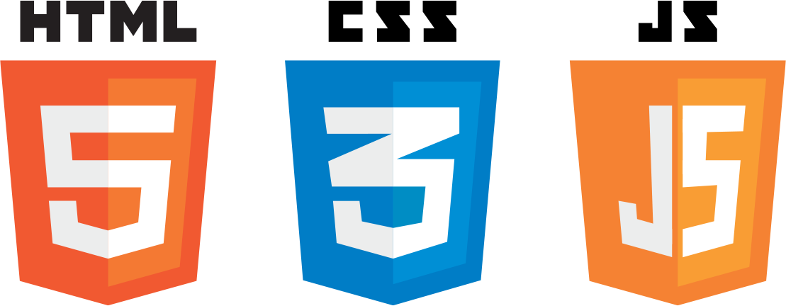



1. Présentation
- Technologies utilisées :
- Outils : Sublime Text, Trello, Git
- Durée : 1 semaine

Slide 4
2. Introduction
- Organisation (Trello, Git)
- Souscription Google
- Recherche d’information

Slide 5
3. Développement
- Structure HTML
- Style CSS
- Script JavaScript

Slide 6
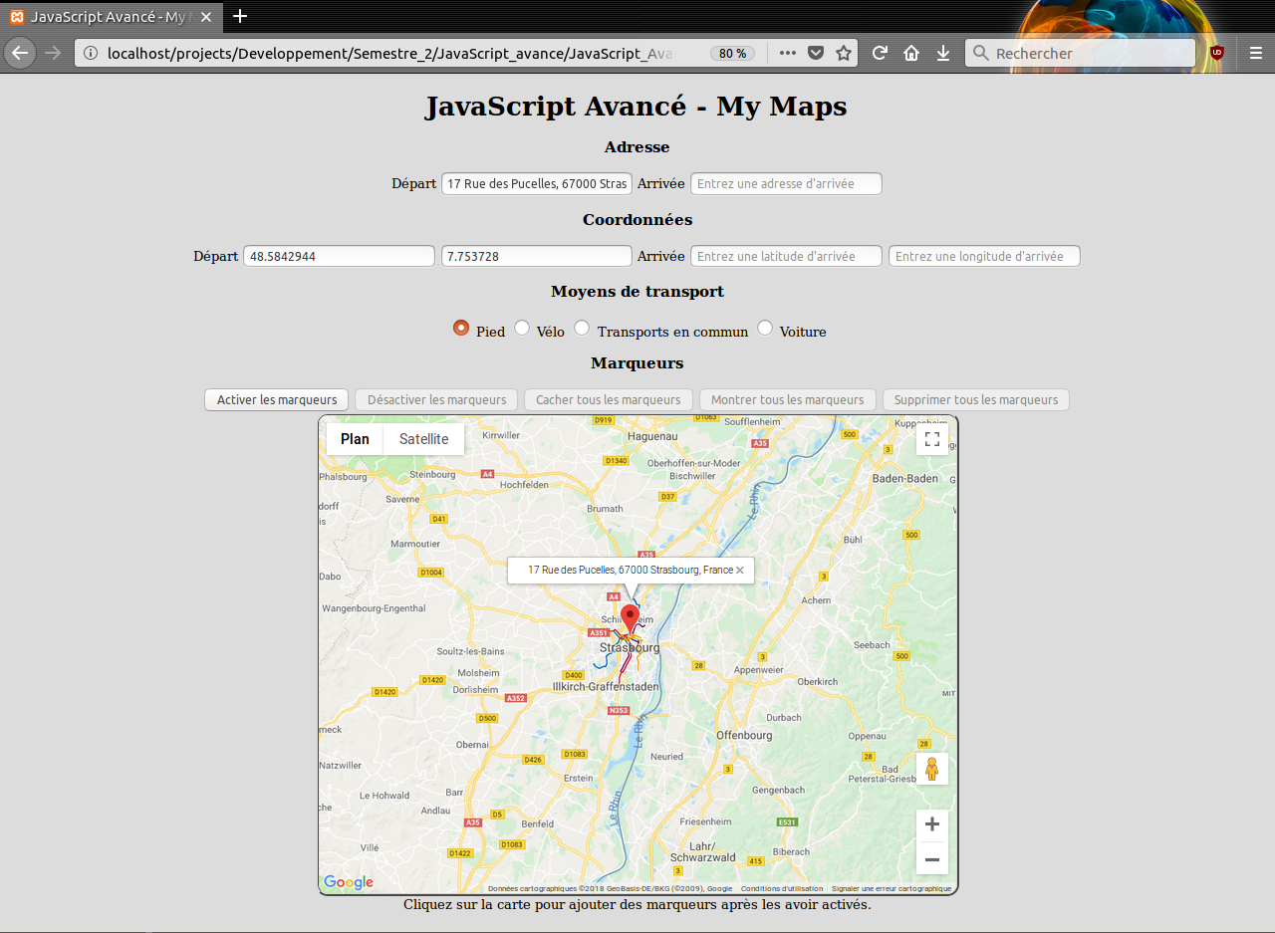

Slide 7
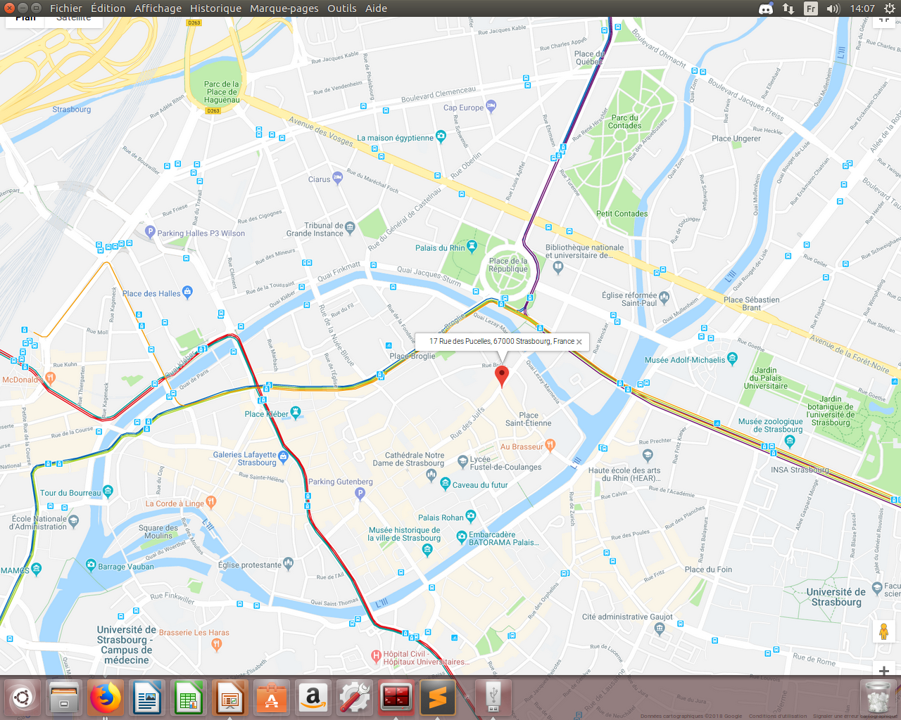

Slide 8
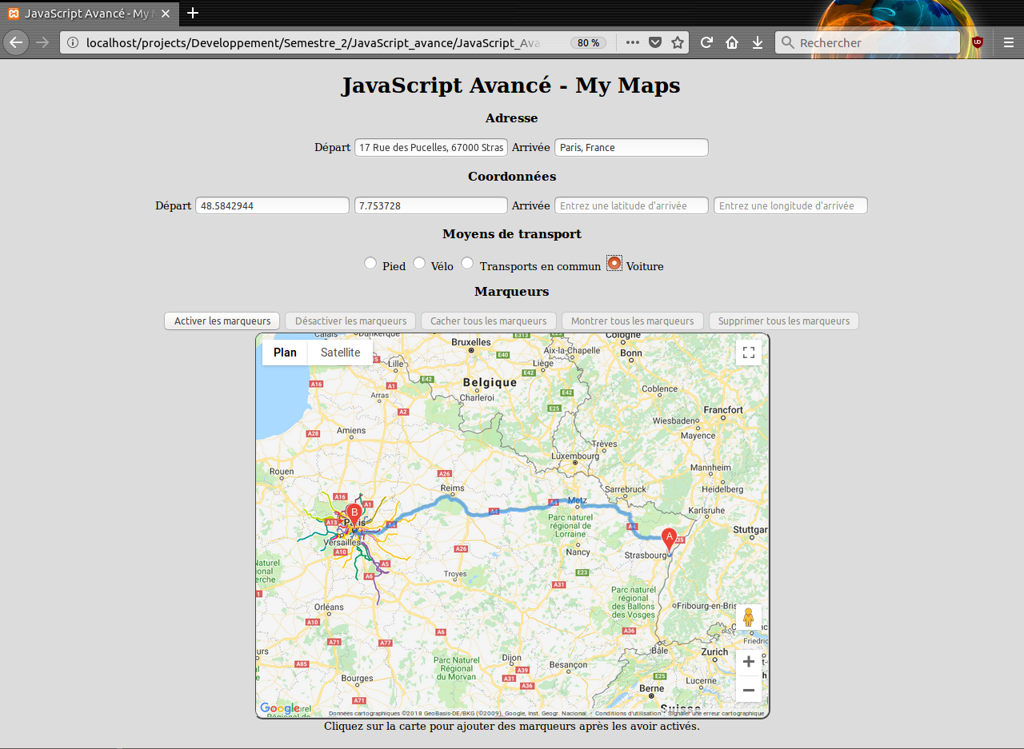

Slide 9
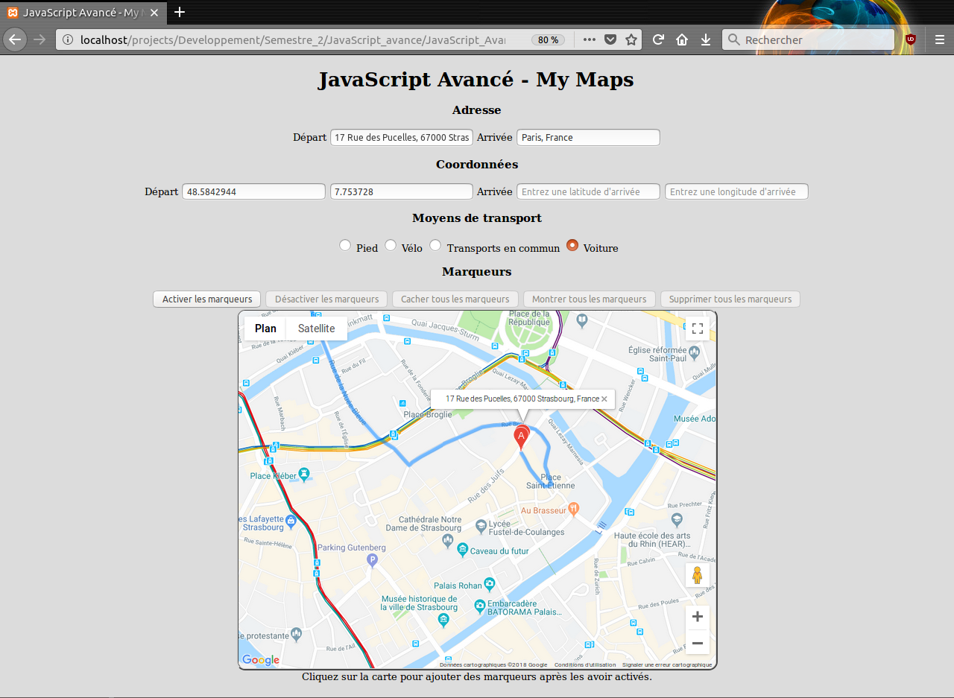

Slide 10
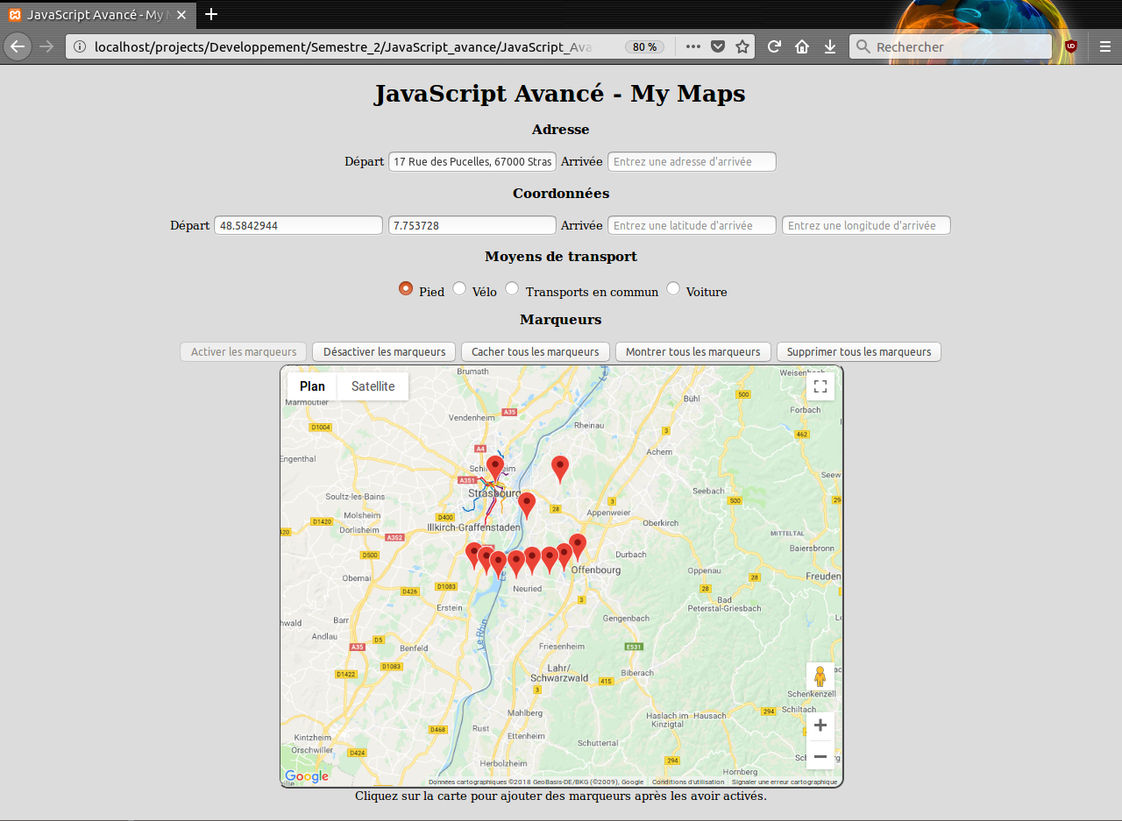

Slide 11
4. Difficultés
- Compréhension de l’API
- Difficultés à comprendre la documentation de Google

Slide 12
5. Améliorations
- Finir le projet
- Bonus

Slide 13
6. Démonstration

Slide 14
7. Questions

